Slide 1

ERDF i KF – provjere dvostrukog financiranja u reviziji operacija
prosinac 2025.

Slide 2
Revizije operacija provode se na operacijama za koje su izdaci prijavljeni Europskoj komisiji u obračunskoj godini od 01/07/N-1 do 30/06/N, za koju je krajnji rok za podnošenje zahtjeva za završnu isplatu 31/07/N, a podnošenje računovodstvene dokumentacije (Godišnji računi) do 15/02/N+1
Revizije operacija obuhvaćaju rashode prijavljene Komisiji u obračunskoj godini na temelju uzorka. Taj je uzorak reprezentativan i temelji se na statističkim metodama uzorkovanja. Ako je manje od 300 jedinica uzorka, može se primjenjivati nestatistička metoda uzorkovanja u skladu sa stručnom procjenom tijela za reviziju.

Slide 3
Revizije se obavljaju na temelju pravila koja su važila u trenutku kada su se provodile aktivnosti u okviru pojedine operacije.
Cilj revizije operacija (primarni) – stjecanje razumnog uvjerenja o zakonitosti i pravilnosti izdataka prijavljenih u računovodstvenoj dokumentaciji za obračunsku godinu
🡳
ako je na temelju rezultata obavljenih revizija operacija, ukupna stopa pogreške (TER) jednaka ili ispod 2 %
🡳
bezuvjetno mišljenje o zakonitosti i pravilnosti izdataka

Slide 4
U reviziji operacija svrha je da nalazi i preporuke djeluju s ciljem poboljšanja budućeg rada sustava-preventivno, a korektivni faktor je nekad potreban – ovisno o statusu revidiranih troškova, opsegu revizije itd., a tada su zapravo korekcije nužne zbog zaštite financijskih interesa EU proračuna

Slide 5
Sekundarni cilj revizije operacija je potvrditi (preliminarni) zaključak o učinkovitom funkcioniranju sustava upravljanja i kontrola, donesen na temelju obavljenih revizija sustava.
U praktičnom smislu to primjerice znači da ako je na temelju obavljenih revizija sustava, sustav upravljanja i kontrola za određeni program (preliminarno) ocijenjen s kategorijom 1. ili 2. (sustav učinkovito funkcionira), tijelo za reviziju može potvrditi tu ocjenu ako je ukupna stopa pogreške (TER) utvrđena revizijama operacija jednaka ili ispod 2 %. Nasuprot tome, ako je ukupna stopa pogreške (TER) viša od 2 %, (preliminarna) ocjena sustava upravljanja i kontrola ne bi mogla biti potvrđena, u kojem slučaju tijelo za reviziju nije u poziciji izraziti bezuvjetno mišljenje o učinkovitom funkcioniranju sustava.

Slide 6
Vezano uz provjeru dvostrukog financiranja u reviziji operacija to bi značilo potvrditi da nije bilo dvostrukog financiranja operacije/projekta/ aktivnosti/troška koji su obuhvaćeni revizijom.
Sa tog aspekta u reviziji se provjerava dokumentacija revidiranog projekta i relevantna dokumentacija drugih projekata (korisnika)
Provedena provjera mora biti potkrijepljena sa dokaznom dokumentacijom (revizijski trag), radni papiri i kontrolna lista

Slide 7
Sukladno CPRu, operacija može primiti potporu iz jednog fonda ili više njih ili iz jednog programa ili više njih i iz drugih instrumenata Unije. U takvim slučajevima rashodi prijavljeni u zahtjevu za plaćanje za jedan od fondova ne prijavljuju se ni za jedno od sljedećeg:
(a) potporu iz drugog fonda ili instrumenta Unije;
(b) potporu iz istog fonda u okviru drugog programa.
Iznos rashoda koji se unosi u zahtjev za plaćanje fonda može se izračunati razmjerno za svaki fond i za program ili programe u skladu s dokumentom u kojem su utvrđeni uvjeti za potporu.
Plus načelo dobrog financijskog upravljanja

Slide 8
Financijska uredba - Načelo nekumulativnosti i zabrana dvostrukog financiranja
1. Pojedinom korisniku bespovratna sredstva iz proračuna mogu se dodijeliti samo jednom za svako djelovanje, osim ako je u relevantnim temeljnim aktima predviđeno drukčije.
Pojedinom korisniku bespovratna sredstva za poslovanje iz proračuna mogu se dodijeliti samo jednom u određenoj financijskoj godini.
Određeno djelovanje može zajednički financirati više odgovornih dužnosnika za ovjeravanje iz zasebnih proračunskih linija.
2. Podnositelj zahtjeva odmah obavješćuje dužnosnika za ovjeravanje o svim višestrukim zahtjevima i višestruko dodijeljenim bespovratnim sredstvima koji se odnose na isto djelovanje ili na isti program rada.
3. Isti troškovi ni u kakvim okolnostima ne smiju se dvaput financirati iz proračuna.

Slide 9
Izazovno – provjera nacionalnih javnih izvora (izjave, registar potpora..) 🡰 integrirana i interoperabilna IT rješenja
Provjere DF u reviziji operacija odnose se na provjere u fazi odabira operacija kao i fazu provedbe (relevantna dokumentacija projekta, ali i provjere tijela u sustavu upravljanja i kontrola)

Slide 10
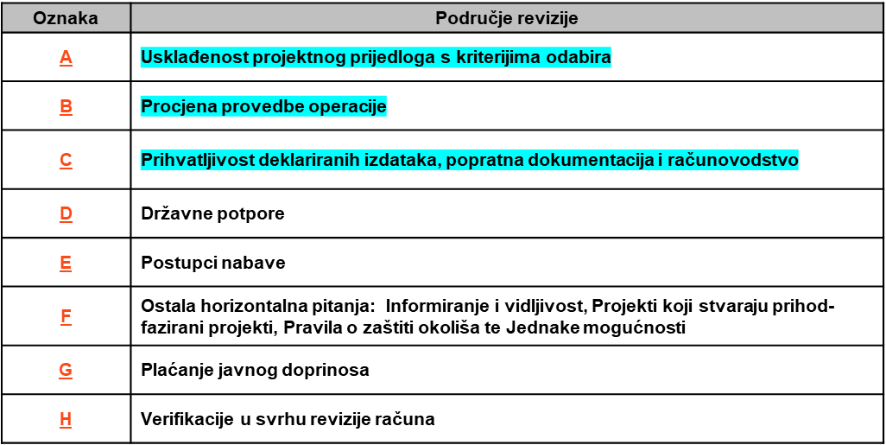
Revizije operacija

Slide 11
A-Usklađenost projektnog prijedloga s kriterijima odabira
Uredba 2021/1060 čl. 63 (9) | 23 | Operacija (projekt) poštuje načelo nekumulativnosti i ne predstavlja dvostruko financiranje U takvim slučajevima rashodi prijavljeni u zahtjevu za plaćanje za revidirani fond ne prijavljuju se ni za jedno od sljedećeg: (a) potporu iz drugog fonda ili instrumenta Unije; (b) potporu iz istog fonda u okviru istog ili drugog programa. Iznos rashoda koji se unosi u zahtjev za plaćanje fonda može se izračunati razmjerno za svaki fond i za program ili programe u skladu s dokumentom u kojem su utvrđeni uvjeti za potporu Voditi računa poduzima li upravljačko tijelo adekvatne mjere od trenutka objave poziva i odabira operacija kako bi se izbjeglo dvostruko financiranje (iz drugih fondova ili iz drugih programa)? Ako da, navedite mjere (demarkacija, upućivanje na ostala PT1 tijela o objavi poziva i financiranju prihvatljivih projekata, aktivnosti i kategorija troškova. Jesu li mjere koje je upravljačko tijelo uvelo u trenutku odabira adekvatne u pogledu dvostrukog financiranja.

Slide 12
B-Procjena provedbe operacije
Uredba 2021/1060, čl. 63 (9), čl. 69(1), FU 2024/2509, čl. 191, čl. 194, PRAVILO I. OPĆI DIO, PRAVILO III. DODJELA BESPOVRATNIH SREDSTAVA, PRAVILO IV. IZVRŠAVANJE UGOVORA O DODJELI BESPOVRATNIH SREDSTAVA | 20 | Možete li potvrditi da revizijom nije utvrđeno dvostruko financiranje? Slijedeća pitanja upućuju na razinu rizika od dvostrukog financiranja. Dvostruko financiranje je financiranje istih aktivnosti i izdataka iz istog ili različitih fondova EU te nacionalnih javnih sredstava. To podrazumijeva da niti jedan izdatak za istu aktivnost (kao ni ista aktivnost kao takva) ne smije biti istovremeno pokrivena iz javnih (EU i nacionalnih) sredstava dvaput te da ukupna potpora iz javnih sredstava ne prelazi 100 % nastalih prihvatljivih izdataka. Financiranje određenog troška iz nekoliko različitih izvora moguće je isključivo u slučajevima gdje se samo određeni dio tog troška financira iz jednog programa i/ili fonda, razmjerno za svaki program i/ili fond, u skladu s utvrđenim uvjetima potpore.

Slide 13
 | 21 | Ukoliko Korisnik (i primatelj u slučaju kaskadne dodjele) istovremeno s ovim projektom provodi drugi sličan projekt financiran iz EU (ili nacionalnih javnih sredstava), možemo li potvrditi da nije utvrđeno dvostuko financiranje? Razmotriti postoji li rizik dvostrukog financiranja. Primjerice, rizik je viši ako su aktivnosti ili ciljevi projekata slični. Provjeru je potrebno izvršiti u dostupnim bazama podataka i IT sustavima za (O)PKK, ITP (eKohezija, eFondovi), bazama podataka i IT sustavima za ostale srodne programe iz kojih se potencijalno mogu financirati isti korisnici te iste ili slične aktivnosti i troškovi (ESF (+), NPOO). Ako je primijenjivo (u smislu potencijalnog preklapanja sa drugim fondovima i OP), detaljnije provjere izvrši u suradnji sa mjerodavnim službama u ARPA-i i relevantnim bazama podataka. U slučaju ispunjenja uvjeta da razdoblje provedbe drugog projekta korelira sa razdobljem provedbe predmetnog projekta koji se provjerava (referentno razdoblje koje se preklapa), te istovjetnih aktivnosti na projektima, potrebne su dodatne i detaljnije provjere, kao što su: računovodstvena dokumentacija projekata i analiza provedenih transakcija, provjera tehničkih specifikacija i utvrđivanje (ne)postojanja preklapanja (npr. lokacije provođenja projekata – najčešće kao zasebne Knjige u obliku dodataka DONa) , traženje i provjera dodatne dokazne dokumentacije (npr. kod provjere plaća na projektima), i sl. Provjera nacionalnih javnih sredstava minimalno kroz provjeru izjave.

Slide 14
 | 22 | Ukoliko je Korisnik (i primatelj u slučaju kaskadne dodjele) primio EU sredstva (ili nacionalna javna sredstva) za drugi/e projekt/eu prošlosti, možemo li potvrditi da nije utvrđeno dvostruko financiranje? Također, prilikom provjere koristiti i platformu EK https://kohesio.ec.europa.eu/ , Financial transparency system, registar državnih potpora
 | 23 | Provjerom projektne dokumentacije nije utvrđeno postojanje dokaza da su projekt ili pojedine aktivnosti projekta sufinancirane iz drugih izvora (EU ili nacionalna javna sredstva)?
 | 24 | Provjerom računovodstvene dokumentacije nije utvrđeno postojanje dokaza da su projekt ili pojedine aktivnosti projekta sufinancirane iz drugih izvora?
 | 25 | Provjerom na terenu nije utvrđeno postojanje dokaza da su projekt ili pojedine aktivnosti projekta sufinacirane iz drugih izvora?
 | 26 | Ukoliko je tijekom revizije utvrđeno da je u vezi revidiranih ugovora o nabavi tijekom provedbe došlo do raskida ugovora s ranijim dobavljačem te je ugovor o nabavi sklopljen u ponovljenom postupku s drugim ili istim dobavljačem, možemo li potvrditi da nije bilo dvostrukog financiranja? Potrebno je provjeriti i razmotriti rizike dvostrukog financiranja. Primjerice, utvrditi postoji li dokumentacija o jasnom razgraničenju izvedenog stanja od strane prvog i drugog dobavljača.

Slide 15
C-Prihvatljivost deklariranih izdataka, popratna dokumentacija i računovodstvo
FU 2024/2509, čl. 191, čl. 194, | 18 | Može li se potvrditi da ne postoji dvostruko potraživanje za istu stavku troška? Potraživan, odobren i deklariran trošak

Slide 16
PRAVILO I. OPĆI DIO, Prilog 19
Tehnička uputa za korištenje dostupnih baza podataka prilikom obavljanja provjera dvostrukog financiranja i sukoba interesa
Uvodno navedeno da je namijenjena tijelima SUK te se koristi u svim procesima u kojima postoji obveza provjeravanja DF i sukoba interesa.
Opisno provjera DF i alati za provjeru, za fazu postupka dodjele bespovratnih sredstava

Slide 17
U završnom dijelu upute – provjera završnog ZNSa (KL za provjeru ZNSa)
🡳
Pitanje br. 52. U slučaju sumnje na dvostruko financiranje obavljena je provjera u skladu s Prilogom 19 Pravila I.
Provjere kod podnašanja među-zahtjeva za nadoknadu sredstava (ZNSa)!?
Pitanje br. 4. ZNS sadrži izjavu korisnika o nepostojanju dvostrukog financiranja – ok, ali..sumnja se ne može otkloniti bez min. stvarne provjere, u slučaju većeg broja projekata korisnika, slične projektne aktivnosti i sl.
Primjer korisnik ima više projekata u istom razdoblju provedbe, aktivnost upravljanja projektom – plaće projektnog tima, rizik postojanja DF ne može se otkloniti oslonivši se fazu dodjele BS-provjere članova projektnog tima (koja se odvila prije xy vremena), bez provjere relevantne dokumentacije kod odobravanja predmetnog ZNSa (npr. minimalno, aktualne odluke o imenovanju projektnog tima i izmjene, u slučaju istih članova, evidencije rada i izvodi..)

Slide 18
Primjer Poziva-UZP
Prihvatljivost projekta
...Projekt poštuje načelo nekumulativnosti i ne predstavlja dvostruko financiranje - prihvatljivi izdaci nisu prethodno (su)financirani bespovratnim sredstvima iz drugog javnog izvora (uključujući iz EU) niti će isti biti više od jednom (su)financirani nakon potencijalno uspješnog okončanja dvaju ili više postupaka dodjele bespovratnih sredstava. - dokazuje se Prijavnim obrascem (Obrazac 1.), Izjavom o korištenim potporama (Obrazac 4. i Obrazac 5. (ako je primjenjivo)), Izjavom prijavitelja (Obrazac 2.), Izjavom partnera (Obrazac 3. ili 3.a)

Slide 19
Prilog 03 Obrazac za administrativnu provjeru i prihvatljivost (DIO C - Provjera prihvatljivosti projekta i aktivnosti; pitanje 6 Projekt je u skladu s načelom nekumulativnosti i zabrane dvostrukog financiranja) - iz postupka dodjele isključuju se projektni prijedlozi kod kojih je utvrđena prijava troškova koji su već ranije financirani ili predviđeni za financiranje u okviru istog fonda ili iz drugih izvora.
Za razmatranje - ako se utvrdi (potencijalno) DF, isključenje te stavke troška, ne cijelog projektnog prijedloga

